Slide 1
그로버 검색 가속기: 우리가 무엇을 만드는가
상태벡터 에뮬레이터의 원리와 대가 · 진폭의 수 표현 · 오라클 확장
학습 해설서 11 · 12 · 14장 정리 | Part 5 스터디 세미나
다중 타겟 및 일반화·최적화된 양자 검색을 위한 전용 가속기

Slide 2
우리가 만드는 것: 양자컴퓨터 '흉내 기계'
개요
■ 과제: 그로버 검색 알고리즘을 빠르게 돌려 주는 전용 칩(FPGA)을 만드는 것
– 그로버 = 뒤죽박죽 섞인 데이터에서 원하는 것을 빨리 찾아 주는 양자 알고리즘
■ 핵심: 우리가 만드는 건 진짜 양자컴퓨터가 아니다
– 양자컴퓨터를 흉내 내서 '이 알고리즘이 맞게 도는지' 확인하는 연습용 기계다
– 진짜 양자만큼 빠르진 않다. 그래도 만드는 이유는 알고리즘을 값싸게 실험·검증하려고
■ 오늘 볼 것: 이 기계의 원리(11장), 숫자를 담는 법(12장), 정답이 여러 개일 때(14장)
■ 참고: project1 의 Verilog 코드는 연습용이며 최종 결과물과는 무관하다
Grover 검색 가속기 · Part 5 스터디
2

Slide 3
오늘 이야기의 지도
개요
■ 11장: 양자컴퓨터도 없는데 어떻게 '흉내'를 내지?
– 양자 상태를 숫자 목록으로 바꿔서 보통 컴퓨터로 계산한다
■ 12장: 그 숫자를 컴퓨터에 어떻게 담지?
– 소수를 다루는 실용적인 방법, 고정소수점을 쓴다
■ 14장: 정답이 여러 개거나 정답 위치를 모를 땐?
– 정답을 판정하는 '조건'만 바꾸면 된다 — 우리 과제의 핵심
■ 오늘 안 다루는 것: 실제 회로 설계(13장)와 최종 결정표(15장)는 다음 세미나에
Grover 검색 가속기 · Part 5 스터디
3

Slide 4
양자 상태는 사실 '숫자 목록'이다
11장
해설서 11.1~11.2
■ 양자 상태는 신비해 보이지만, 계산할 때는 그냥 숫자들의 목록이다
– 이 숫자 하나하나를 '진폭'이라 부른다. 각 후보가 답으로 나올 가능성의 크기
■ 그래서 컴퓨터 메모리에 숫자 배열로 쭉 늘어놓는다: amp[0], amp[1], amp[2] …
■ 양자 게이트(연산)도 결국 이 숫자들을 바꾸는 계산이 된다
– 오라클(정답 표시): 정답 칸의 숫자 부호를 뒤집는다 (+ 를 − 로)
– 확산(정답 키우기): 모든 숫자를 평균을 기준으로 뒤집는다
■ 즉 어려운 양자 수식이 전부 '배열 계산'으로 바뀐다 — 이게 흉내의 정체다
Grover 검색 가속기 · Part 5 스터디
4

Slide 5
문제: 큐비트 하나 늘면 메모리가 두 배
11장
해설서 11.3
■ 큐비트가 n개면, 담아야 할 숫자는 2ⁿ개다
– 큐비트 10개 → 약 1,000개
– 큐비트 20개 → 약 100만 개
– 큐비트 30개 → 약 10억 개
■ 큐비트를 하나 늘릴 때마다 저장과 계산이 두 배로 뛴다 (지수 폭발)
■ 그래서 흉내 기계는 큐비트를 많이 못 늘린다 — 이것이 넘기 힘든 근본 한계다
Grover 검색 가속기 · Part 5 스터디
5

Slide 6
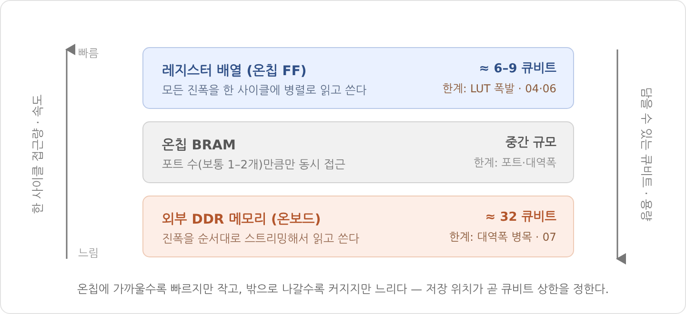
그 숫자들을 어디에 저장할까
11장
해설서 11.4
■ 어디에 저장하느냐에 따라 '몇 큐비트까지 되는지'가 갈린다 (아래 그림)
■ 빠른 곳(레지스터): 모든 숫자를 한 번에 꺼내 계산 — 아주 빠르지만 작아서 6~9큐비트
■ 큰 곳(외부 메모리): 아주 크지만 하나씩 줄 세워 꺼냄 — 느리지만 32큐비트까지
■ 요점: '빠르고 작다' 대 '크고 느리다'의 선택이다
Grover 검색 가속기 · Part 5 스터디
6

Slide 7
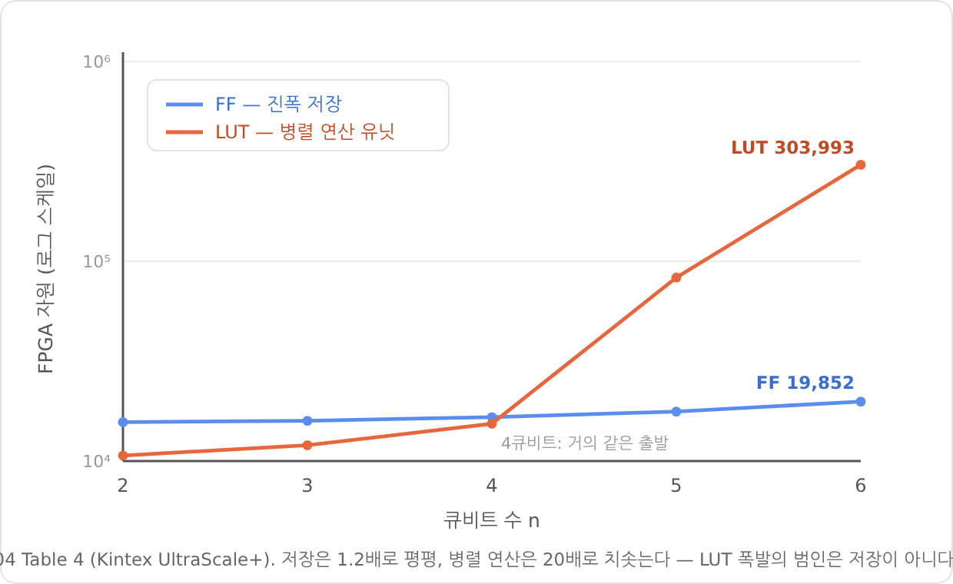
자원이 터지는 진짜 이유
11장
해설서 11.5~11.6
■ 흔한 오해: 숫자를 다 펼쳐 '저장'해서 자원이 부족하다 — 틀렸다
■ 진짜 이유: 그 숫자들을 '한꺼번에 계산하려는 회로'가 폭발한다 (그림: 저장은 그대로, 계산 로직만 20배)
■ 비유: 재료 넣을 냉장고는 넉넉한데, 동시에 요리하는 요리사(계산기)가 너무 많아 주방이 터진다
■ 그래서 성능의 열쇠는 계산기를 늘리는 게 아니라, 숫자를 효율적으로 실어 나르는 것
Grover 검색 가속기 · Part 5 스터디
7

Slide 8
흉내 기계라서 쉬운 것, 그리고 함정
11장
해설서 11.7~11.8
■ 진짜 양자컴퓨터에선 어려운데, 흉내 기계에선 쉬운 일이 많다
– 특정 정답만 표시하기: 진짜론 복잡한 게이트가 필요, 우리는 부호 하나 뒤집으면 끝
– 시작 상태 만들기: 그냥 모든 칸에 같은 값을 한 번에 채우면 된다
■ 그래서 '알고리즘이 논리적으로 맞는지'는 이 기계로 쉽게 확인할 수 있다
■ 함정: 이 회로가 진짜 양자컴퓨터에서도 쌀지·가능할지는 확인하지 못한다
– 흉내 기계는 진짜 양자의 비용을 감춘다 — 논문 아이디어를 그대로 믿으면 안 된다
Grover 검색 가속기 · Part 5 스터디
8

Slide 9
진폭(소수)을 컴퓨터에 어떻게 담나
12장
해설서 12.1
■ 진폭은 0과 1 사이의 소수다 (예: 0.354). 이걸 비트로 담아야 한다
■ 방법 1 — 부동소수점: 유연하지만 하드웨어로 만들면 계산이 복잡하고 비싸다
– 덧셈 한 번에도 자리 맞추기·정리 같은 잔일이 잔뜩 붙는다
■ 방법 2 — 고정소수점: 소수점 위치를 미리 정해 두고 정수처럼 계산 — 하드웨어에 싸다
■ 우리는 고정소수점을 쓴다 (다음 장에서 자세히)
Grover 검색 가속기 · Part 5 스터디
9

Slide 10
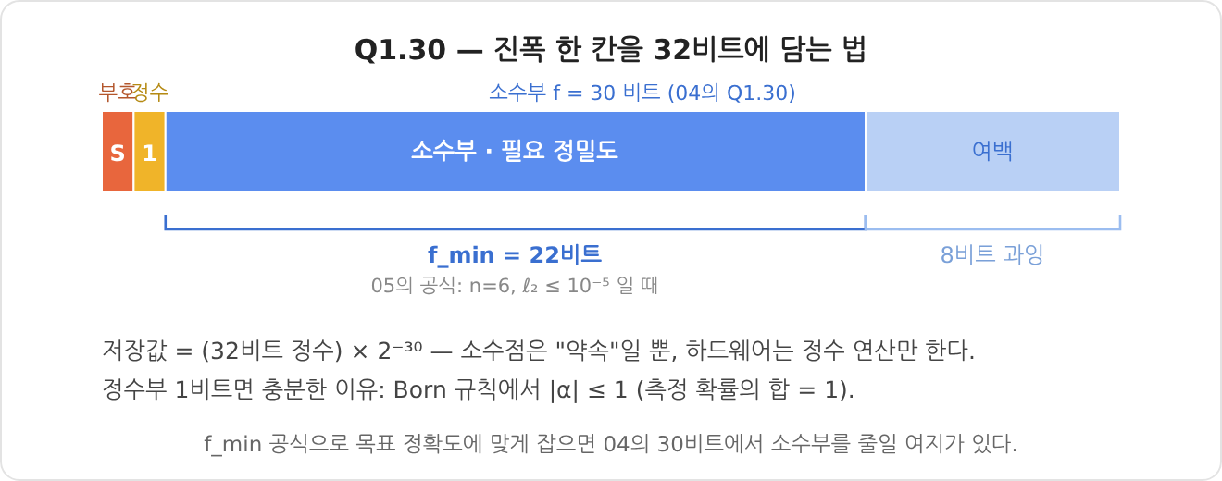
고정소수점: 소수점 자리를 고정하기
12장
해설서 12.2
■ 아이디어: 숫자를 정수처럼 저장하고, '아래 몇 비트는 소수부'라고 약속만 한다
– 예: 아래 16비트를 소수부로 정하면, 저장된 정수 32768 은 사실 0.5 를 뜻한다 (아래)
■ 소수점이 안 움직이니 계산이 단순하다 — 그래서 하드웨어가 좋아한다
■ 표기는 Q(정수부).(소수부). 소수부 비트를 몇 개 줄지가 정밀도를 정한다
Grover 검색 가속기 · Part 5 스터디
10

Slide 11
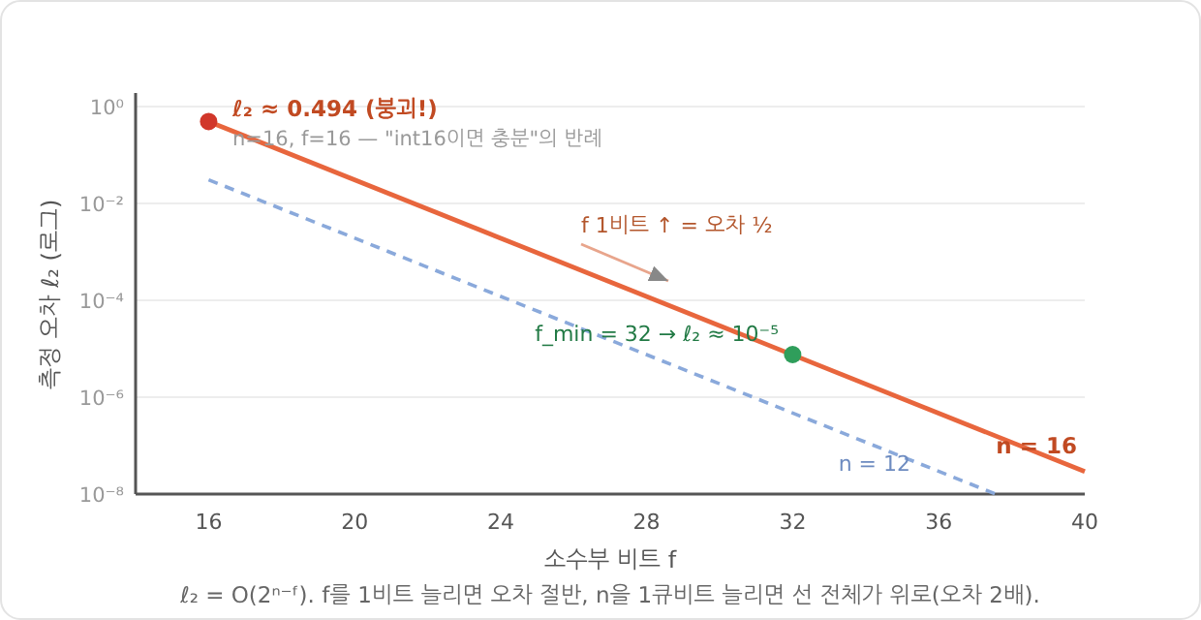
비트가 모자라면 오차가 쌓인다
12장
해설서 12.5
■ 소수부 비트가 적으면, 계산할 때마다 아래 자리가 잘려 오차가 생긴다
■ 이 오차는 그로버를 반복할수록 점점 커진다 (아래 그래프)
– 소수부 1비트 늘리면 오차 절반, 큐비트 1개 늘리면 오차 두 배
■ 예: 큐비트 16개인데 소수부도 16비트면 오차가 커져 결과가 거의 무의미해진다
■ 교훈: 큐비트를 늘리면 소수부 비트도 같이 늘려야 한다
Grover 검색 가속기 · Part 5 스터디
11

Slide 12
그럼 몇 비트면 될까
12장
해설서 12.6~12.8
■ 너무 크게 잡으면 메모리 낭비, 너무 작게 잡으면 오차 — 적당한 값이 있다
■ 다행히 '이만큼이면 된다'를 알려 주는 공식이 있다 (05번 논문)
– 필요한 소수부 비트 f_min = ⌈ n − log₂(허용 오차) − 1.03 ⌉ (n = 큐비트 수)
– 예: 큐비트 6개, 오차 10만분의 1 목표 → 소수부 22비트면 충분
■ 즉 목표(큐비트 수, 허용 오차)를 정하면 필요한 비트가 딱 나온다
■ 아직 우리 목표가 안 정해져서 숫자는 나중에 확정한다 — 지금은 '정하는 방법'을 안다
Grover 검색 가속기 · Part 5 스터디
12

Slide 13
오라클은 '정답 판정기'다
14장
해설서 14.2~14.3
■ 오라클 = '이게 정답이야?'라는 물음에만 답하는 장치. 정답이 뭔지 미리 아는 게 아니다
■ 두 가지 방식 비교
– 쉬운 버전: '정답은 2번 칸'이라고 미리 알려주고 표시 (연습용)
– 진짜 버전: '값이 기준보다 작으냐?'처럼 조건으로 판정 (정답 위치는 모름)
■ 조건 판정은 간단하다: 두 수를 빼서 부호만 보면 '작다/크다'를 알 수 있다
■ 결론: 오라클은 정답을 아는 회로가 아니라, 조건을 검사하는 회로다
Grover 검색 가속기 · Part 5 스터디
13

Slide 14
정답이 여러 개여도 괜찮다
14장
해설서 14.1
■ 정답이 여러 개면? 그로버는 오히려 더 빨리 찾는다 (반복 횟수가 줄어든다)
■ 하드웨어는 거의 안 바뀐다: '정답 표시' 조건을 여러 칸에 적용하면 끝
– 확산·측정 등 나머지 과정은 그대로다
■ 예(지난번): 8칸 중 2칸이 정답 → 딱 한 번 돌려서 그 두 칸만 크게 키웠다
■ 즉 정답 개수가 늘어도 우리 설계 부담은 거의 없다 — 우리 과제에 유리한 점
Grover 검색 가속기 · Part 5 스터디
14

Slide 15
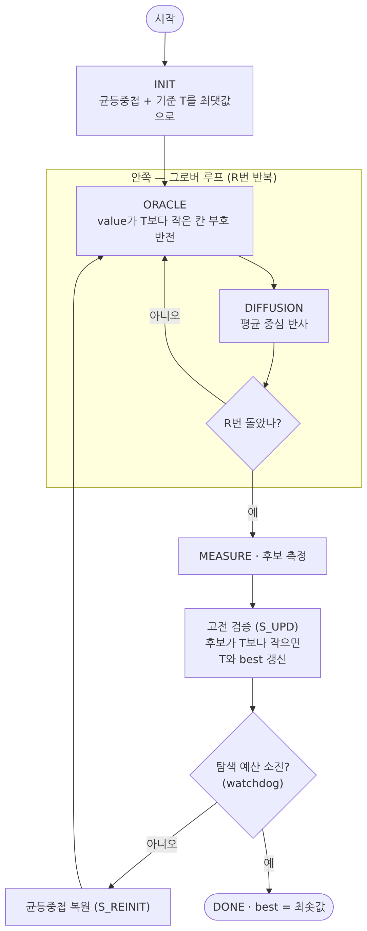
'가장 작은 값' 찾기
14장
해설서 14.4
■ 응용: 여러 값 중 가장 작은 것을 찾기 (정답 위치는 당연히 모른다)
■ 방법(Dürr–Høyer)
– 기준값을 하나 두고, '그보다 작은 것'을 그로버로 찾는다
– 찾으면 기준을 그 값으로 더 낮춘다
– 이걸 반복하면 기준이 점점 내려가 결국 최솟값에 도달한다 (오른쪽 그림)
■ 즉 그로버(검색)를 부품처럼 써서 '최솟값 찾기'라는 더 큰 문제를 푼다
■ 구조: 바깥 루프(기준 낮추기) 안에 그로버 루프가 들어간 이중 구조
Grover 검색 가속기 · Part 5 스터디
15

Slide 16
조심할 점 두 가지
14장
해설서 14.6~14.7
■ 함정 1: 너무 여러 번 돌리면 정답을 지나쳐 확률이 오히려 떨어진다
– 적당한 횟수에서 멈춰야 한다 (많이 돌린다고 좋은 게 아니다)
■ 함정 2: 정답이 너무 많으면(절반 이상) 오히려 엉뚱한 걸 키운다
– 그래서 반복 횟수를 잘 조절하는 것이 중요하다
■ 참고: 확산을 더 복잡하게 '일반화'하는 방법(08번)도 있다
– 진짜 양자엔 이득이지만 우리 흉내 기계에선 계산만 늘어 손해 → 안 쓴다
Grover 검색 가속기 · Part 5 스터디
16

Slide 17
정리 1. 우리가 정한 것
정리
■ 만드는 것: 양자 상태를 숫자 배열로 놓고 계산하는 흉내 기계
■ 정답이 여러 개인 검색: 판정 조건(오라클)만 넓히면 된다 — 부담이 적다
■ 확산(정답 키우기): 복잡한 일반화 없이 표준 방식 그대로 쓴다
■ 숫자 담기: 고정소수점을 쓰고, 소수부 비트는 공식으로 딱 맞게 정한다
■ 성능의 열쇠: 계산기를 늘리기보다 숫자를 효율적으로 실어 나르는 것
■ 최솟값 찾기: '기준 낮추기 + 그로버'의 이중 구조로 푼다
Grover 검색 가속기 · Part 5 스터디
17

Slide 18
정리 2. 아직 못 정한 것과 다음 할 일
정리
■ 아직 안 정한 것
– 몇 큐비트까지 목표로 할지 (이게 저장 방식과 비트 수를 정한다)
– 어떤 용도(응용)에 쓸 IP 인지
■ 지금까지의 감 (확정은 아님)
– 우리는 검증이 목적이라 아주 큰 규모는 아닐 것 같다
– 그렇다면 빠른 저장(레지스터나 BRAM) 쪽이 자연스럽다
■ 다음 세미나: 실제 회로 설계(13장)와 최종 설계 결정표(15장)
Grover 검색 가속기 · Part 5 스터디
18

Slide 19
한 줄 요약
정리
■ 우리는 양자컴퓨터를 흉내 내 그로버를 검증하는 기계를 만든다
■ 양자 상태 = 숫자 목록, 게이트 = 그 숫자들의 계산
■ 약점: 큐비트를 늘리면 메모리가 폭발한다
■ 숫자는 고정소수점으로 담고, 필요한 비트 수는 공식으로 정한다
■ 정답이 여러 개거나 최솟값을 찾을 때도 '판정 조건'만 바꾸면 된다
■ 남은 결정: 목표 큐비트 수와 용도
Grover 검색 가속기 · Part 5 스터디
19

